Slide 1
§7-4 全耦合变压器
与理想变压器

Slide 2

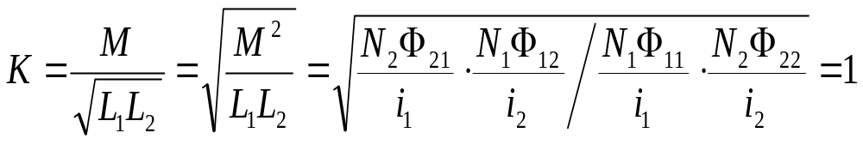
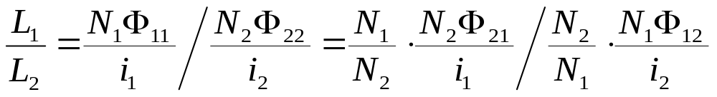
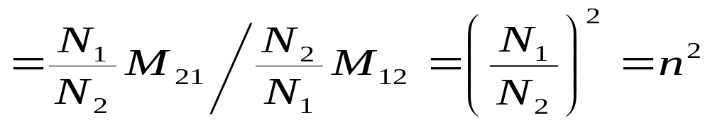
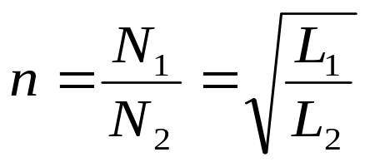
一、全耦合变压器
1. 耦合系数：
∴ K=1
2.
原副边匝数比：

Slide 3
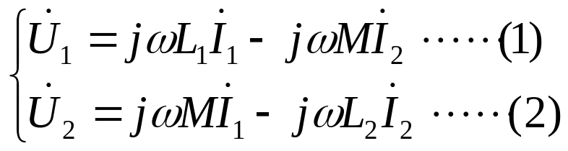





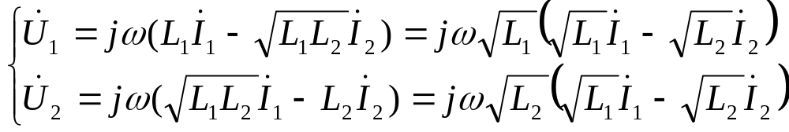
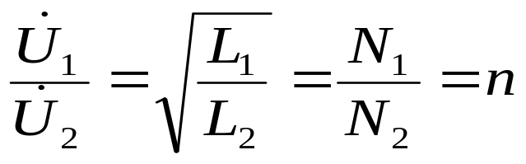
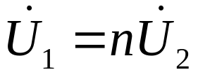
3.等效电路
+
M
+
L₁
L₂
Z_{L}
-
-
即

Slide 4
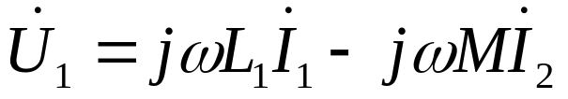
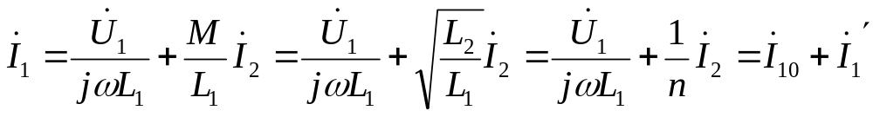
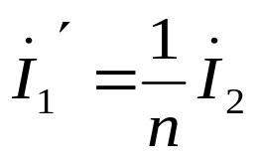


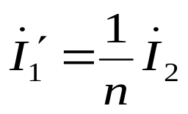
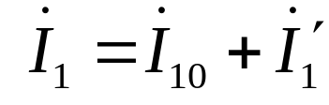
由式子（1）
得
∴
可得等效电路
+
n : 1
+
jωL₁
Z_{L}
-
-

Slide 5
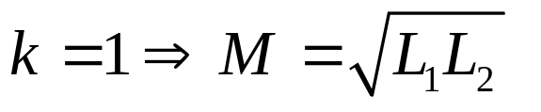
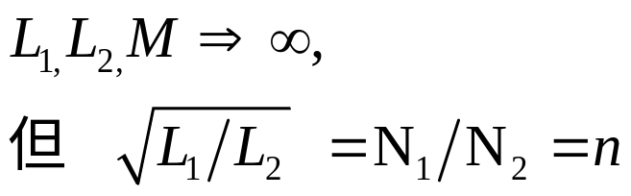
2.理想变压器
10.4 理想变压器
理想变压器是实际变压器的理想化模型，是对互感元件的理想科学抽象，是极限情况下的耦合电感。
1.理想变压器的三个理想化条件
（1）无损耗
线圈导线无电阻，做芯子的铁磁材料的磁导率无限大。
（2）全耦合
（3）参数无限大
以上三个条件在工程实际中不可能满足，但在一些实际工程概算中，在误差允许的范围内，把实际变压器当理想变压器对待，可使计算过程简化。

Slide 6

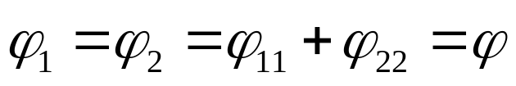
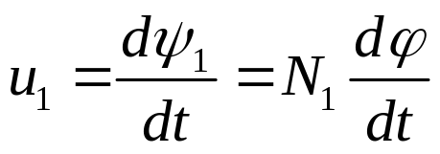
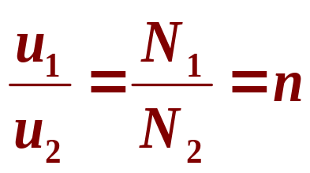
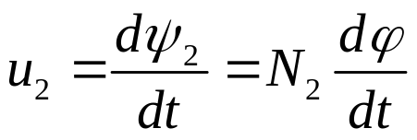
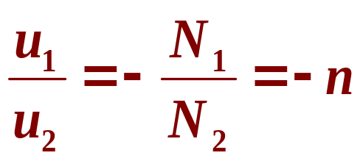
i
Φ
2.理想变压器的主要性能
1
2
1'
2'
（1）变压关系
N₁
N₂
n:1
+
*
*
+
u₁
u₂
_
_
理想变压器模型
若
n:1
+
*
+
u₁
u₂
_
_
*

Slide 7
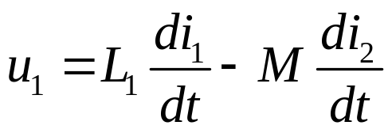
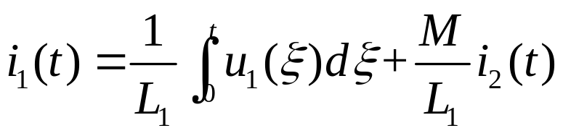

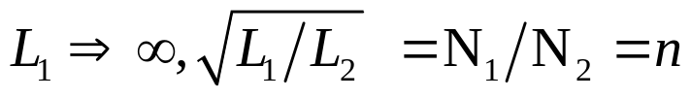
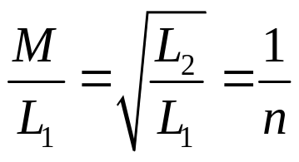
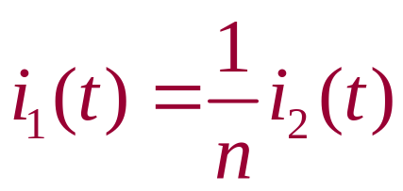
i₁
n:1
i₂
（2）变流关系
M
+
*
*
+
u₁
L₁
L₂
u₂
_
_
0
理想变压器模型
考虑到理想化条件：

Slide 8






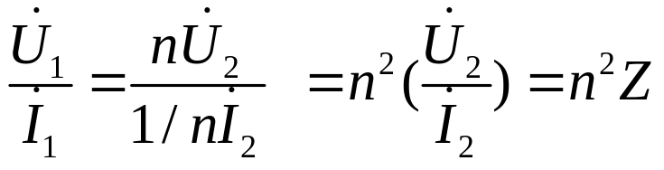
（3）变阻抗关系
n : 1
+
+
+
*
*
Z
n²Z
–
–
–
注
理想变压器的阻抗变换性质只改变阻抗的大小，不改变阻抗的性质。

Slide 9
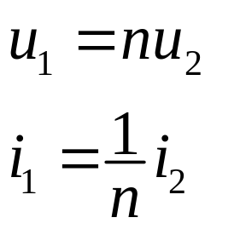
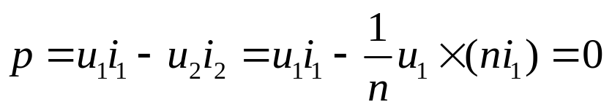
（4）功率性质
i₁
n : 1
i₂
+
+
*
*
u₁
u₂
–
–
表明：
（a）理想变压器既不储能，也不耗能，在电路中只起传递信号和能量的作用。
（b）理想变压器的特性方程为代数关系，因此它是无记忆的多端元件。

Slide 10
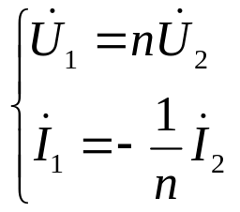
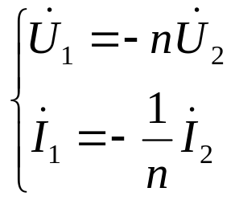
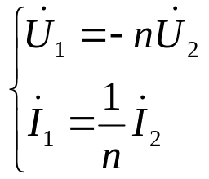
例1：写出下列电路端口电压、电流的关系式。
+
+
n : 1
+
n : 1
+
-
-
-
-
+
n : 1
-
-
n : 1
+
-
+
+
-

Slide 11
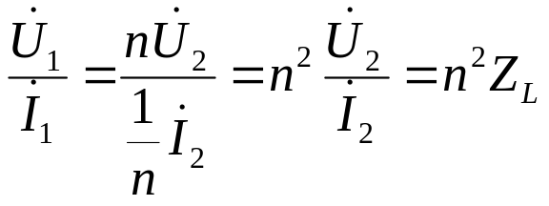

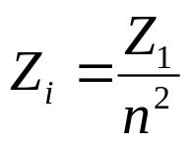
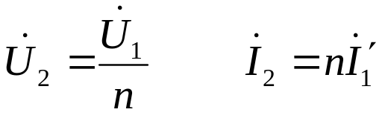

+
n : 1
+
+
Z_{L}
n²Z_{L}
-
-
-
如原边接阻抗Z₁，从副边看过去的等效阻抗为
n : 1
Z₁
Z_{i}
Z_{i}
全耦合变压器原边的等效电路：
+
jωL₁
n²Z_{L}
-

Slide 12




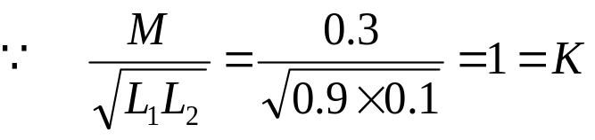
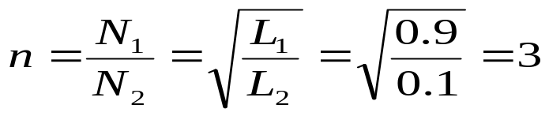

例2 已知
i₁
R₁
R₂
i₂
解：
M
+
∴为全耦合变压器
u_{s}
L₁
L₂
R_{L}
-
等效电路如图：
R₁
R₂
R₁
3 : 1
+
+
jωL₁
R_{L}
jωL₁
n²(R₂+R_{L})
-
-

Slide 13
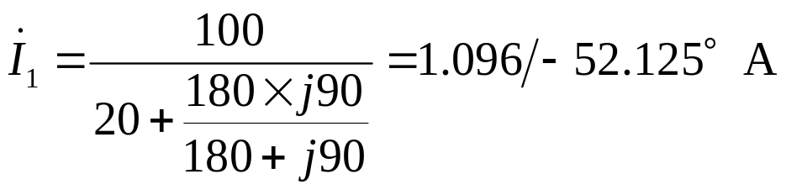
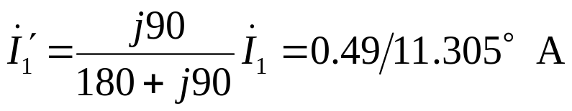

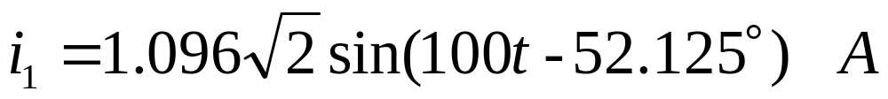
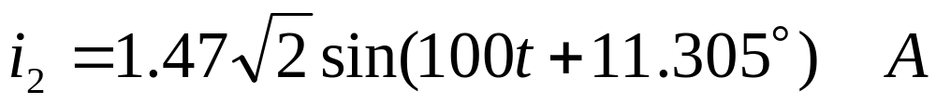
R₁
+
jωL₁
n²(R₂+R_{L})
-

Slide 14






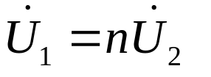
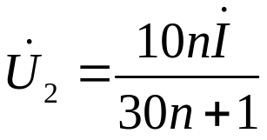




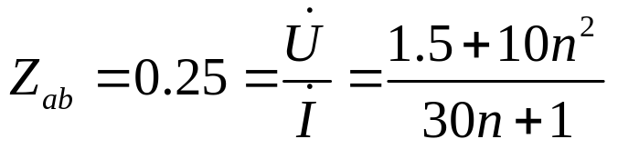
例4
已知图示电路的等效阻抗Z_{ab}=0.25Ω，求理想变压器的变比n。
1.5Ω
n : 1
+
*
*
+
解
应用阻抗变换
10Ω
Z_{ab}
外加电源得：
–
－
1.5Ω
+
+
–
–
n=0.5 or n=0.25

